Slide 1
24 maja 2024 Noc w szkole 2c

Slide 2
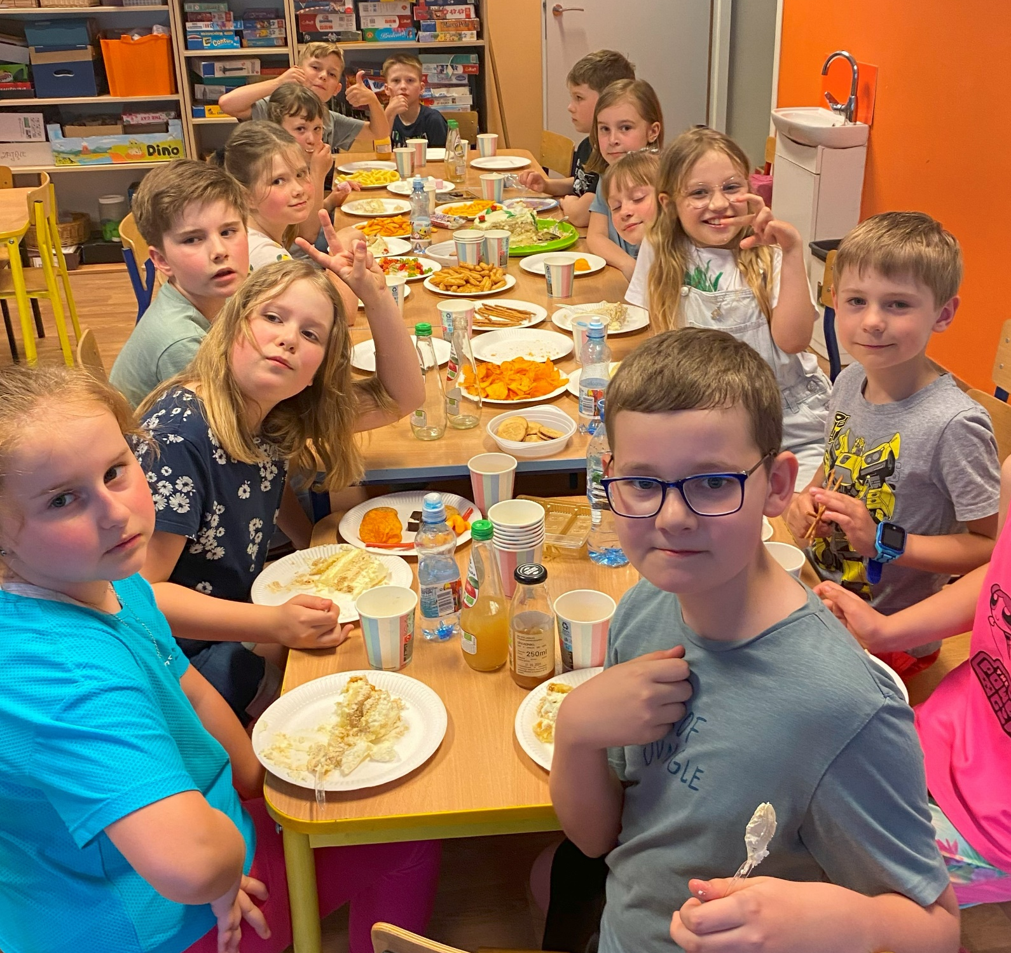
Klas 2c zdecydowała się spędzić noc w swojej szkole, gdzie brali udział w zabawach integracyjnych i innych atrakcjach!

Slide 3
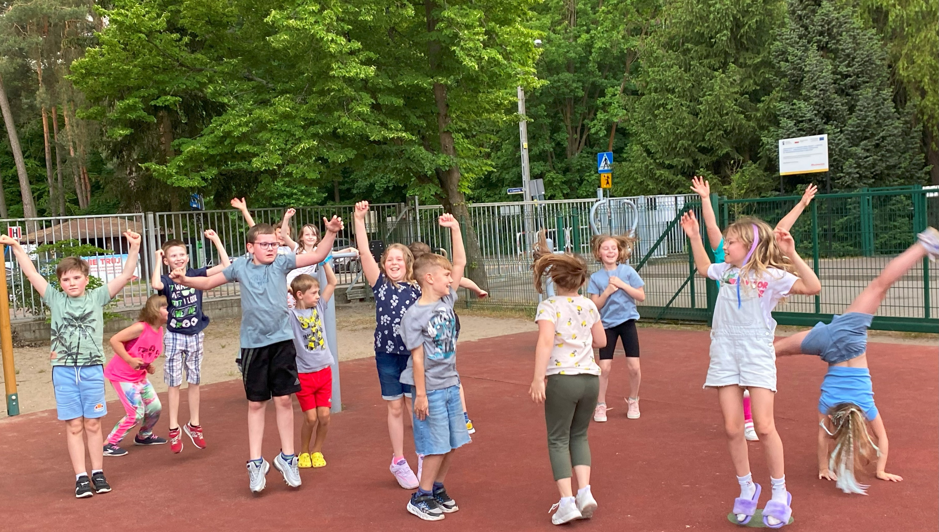
WYDAJE SIĘ TO NIE DO POMYŚLENIA… NA OGÓŁ DZIECI W PIATKOWE POPOŁUDNIE Z RADOŚCIĄ OPUSZCZAJA SZKOLNE MURY NA MYŚL O WOLNYM, WEKENDZIE, JEDNAK W NASZEJ SZKOLE TEGO DNIA BYŁO INACZEJ...

Slide 4
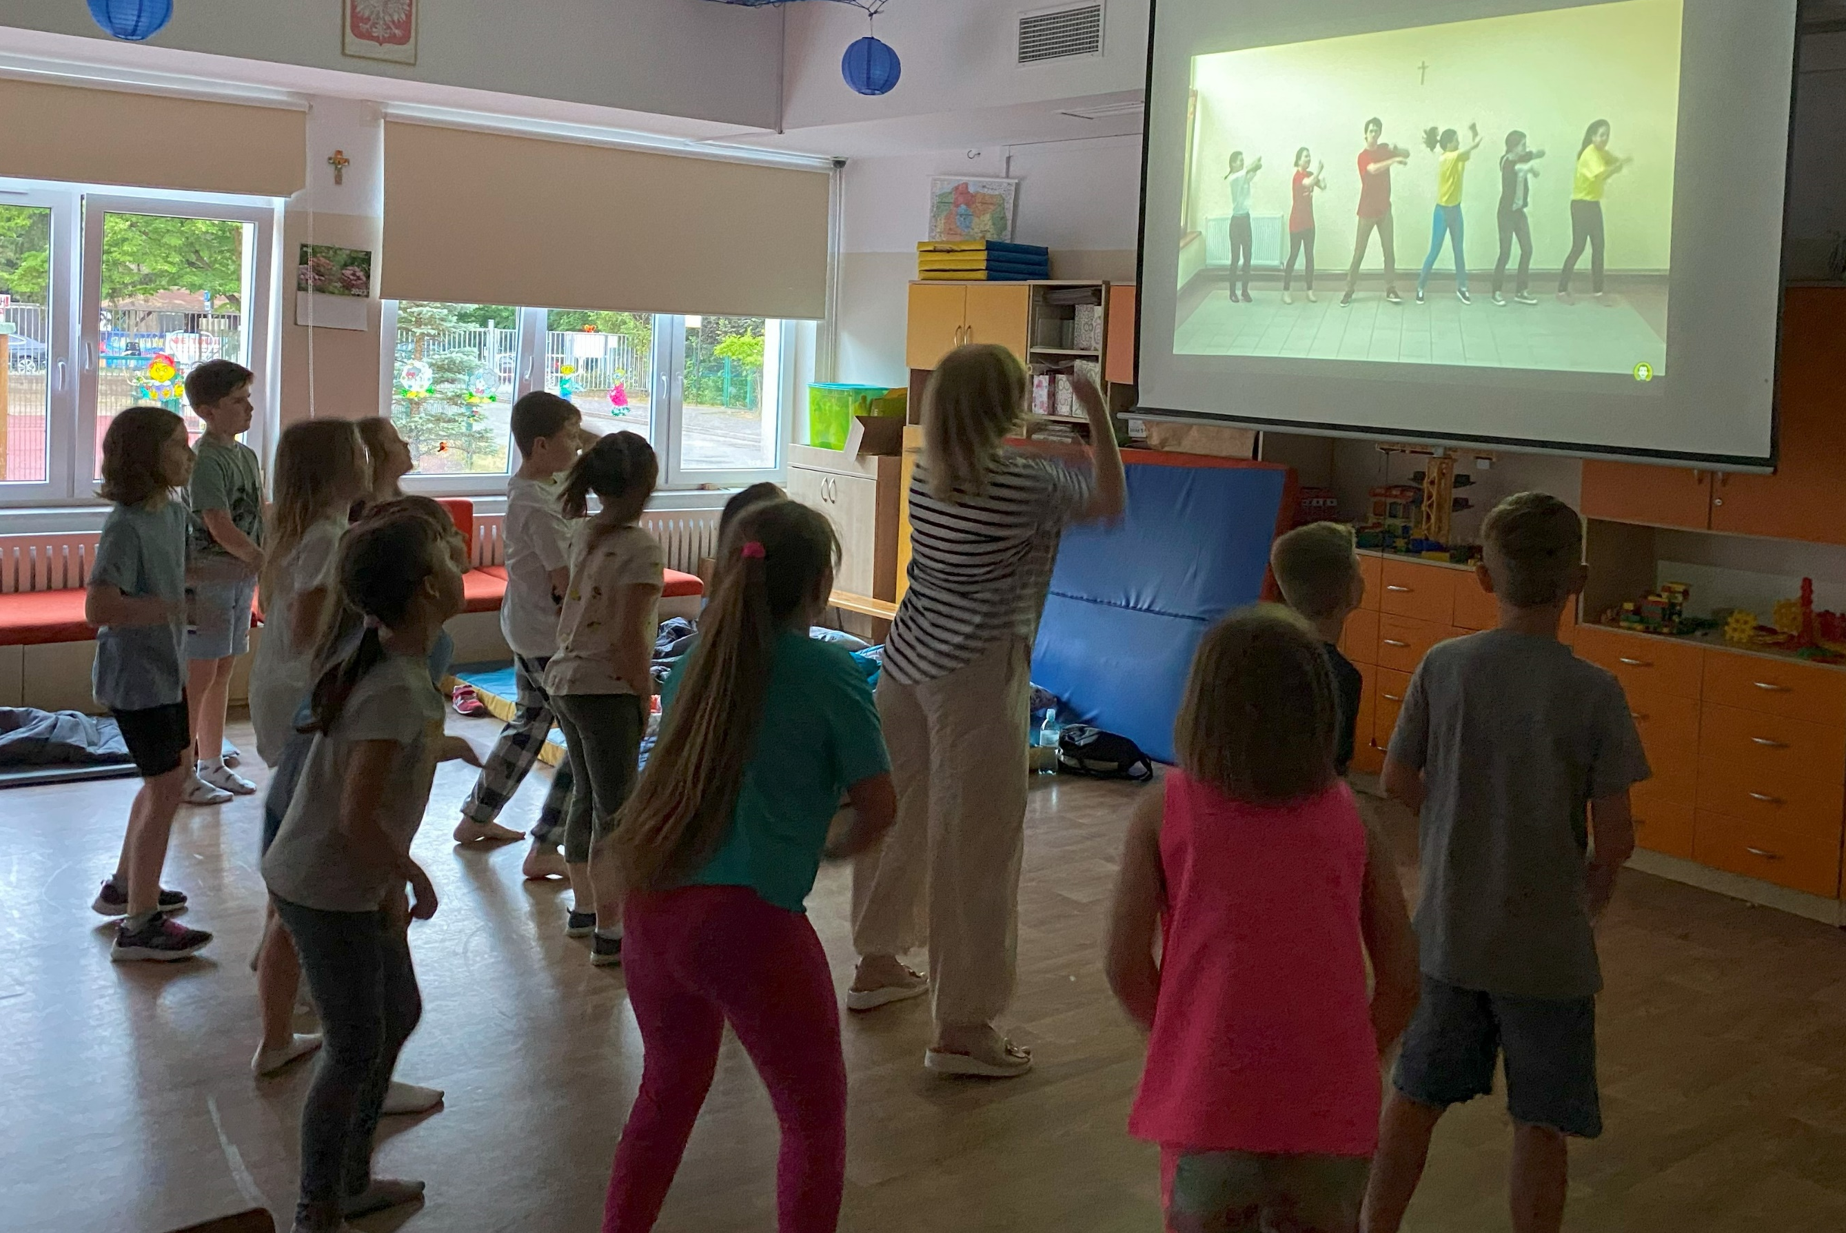
Wszyscy bawili się tak długo, aż nogi odmówiły posłuszeństwa ☺

Slide 5
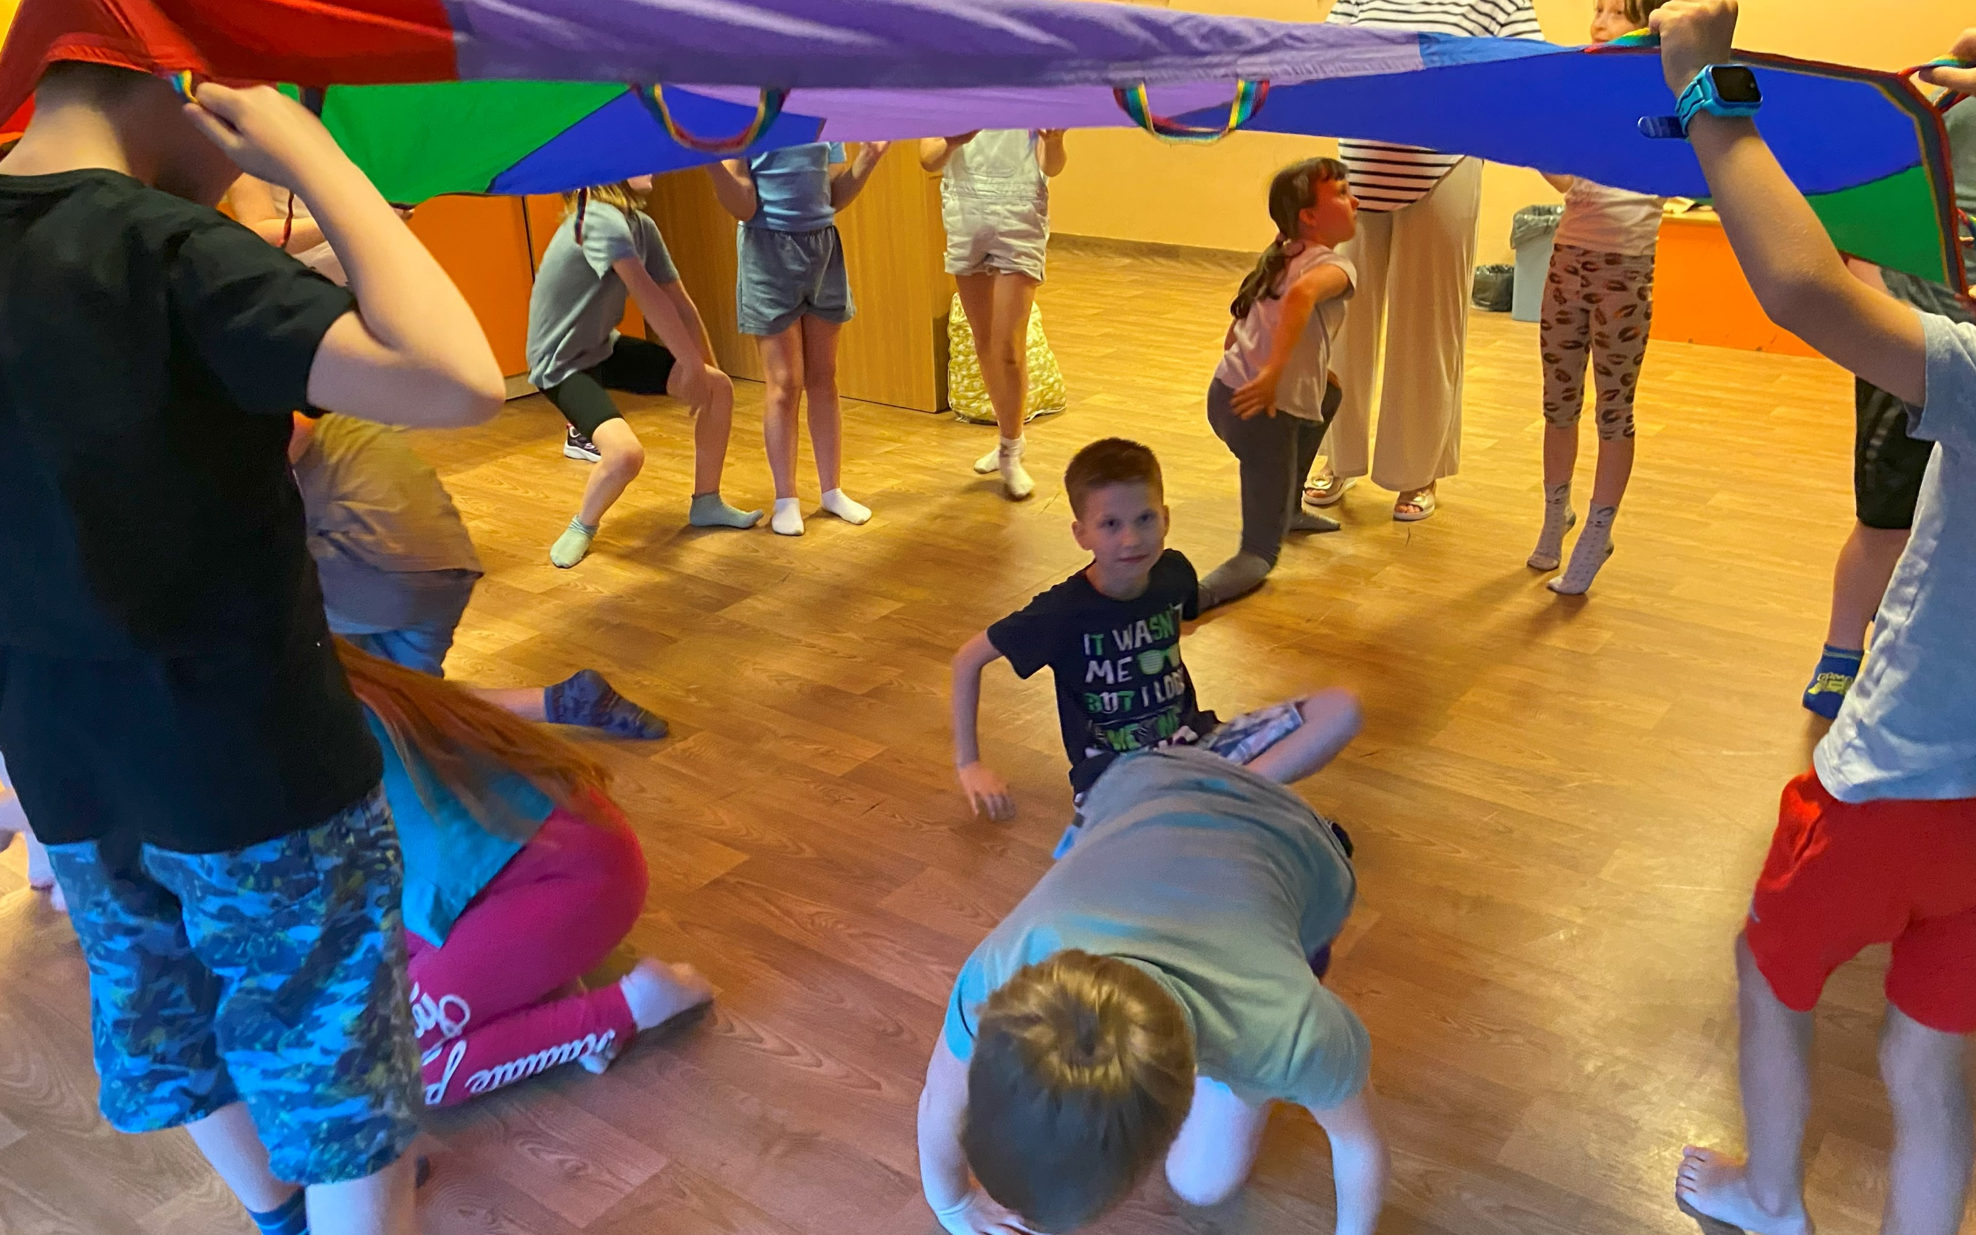
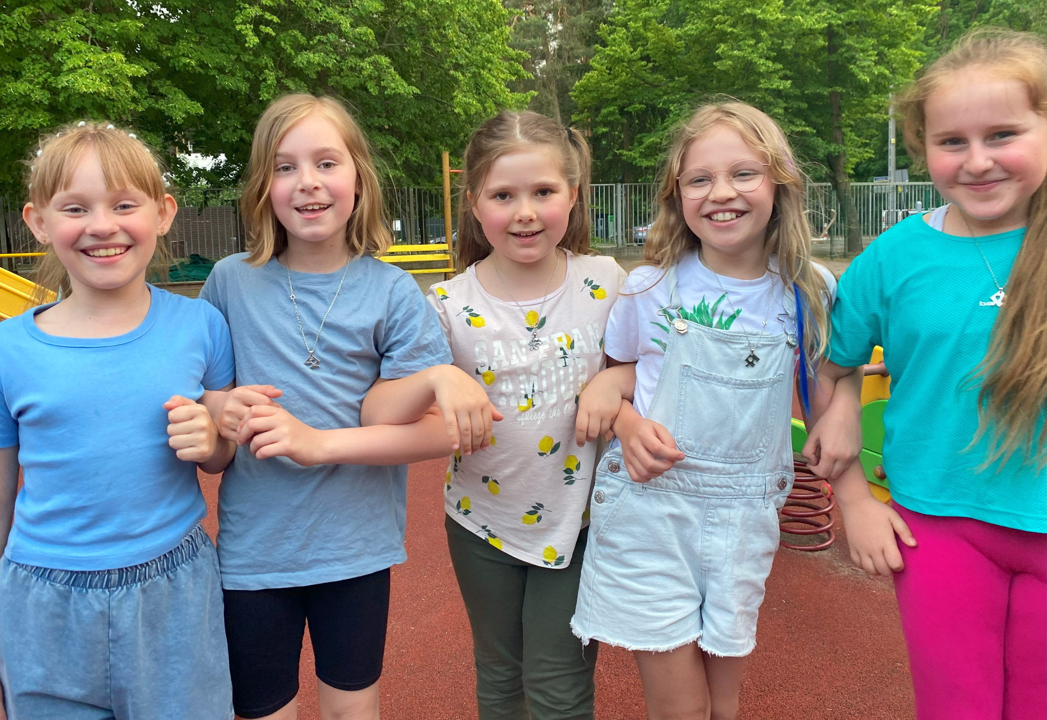
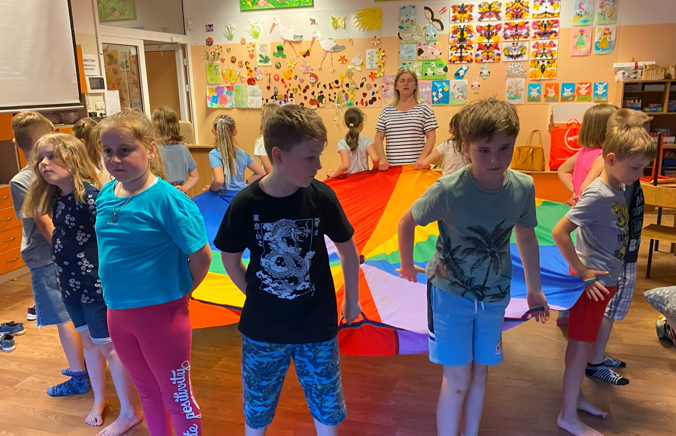
Poprzez wspólną zabawę razem z uczniami tej „przygody” nauczyciele realizowali postawione sobie cele. Dzieci uczyły się samodzielności i odpowiedzialności, miały możliwość być współorganizatorami dobrej zabawy.

